Slide 1

Universidade Federal do Pará Faculdade de Ciência de Computação Disciplina: Programação 2 Prof. Claudomiro Sales
Jogo de RPG baseado em DC Universe Roleplaying Game
Aluno: Jeanne Pereira

Slide 2
O que é um jogo de RPG
Um jogo de RPG é um tipo de jogo onde os jogadores assumem papeis e criam narrativas colaborativamente em um enredo guiado por um deles que geralmente leva o nome de mestre.
Exemplos de jogos de RPG: Arcane Legends, Dungeon and Dragons, Final Fantasy...

Slide 3
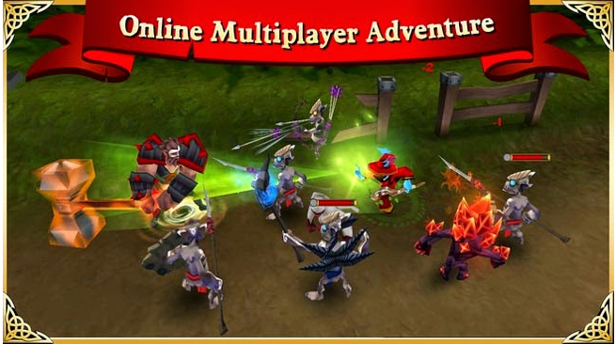
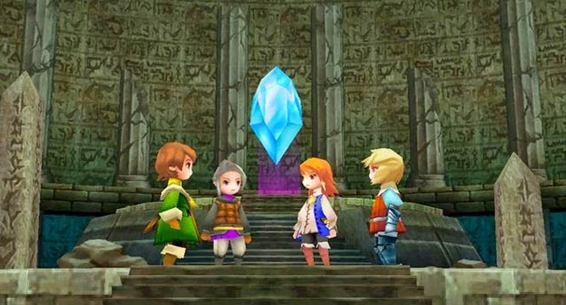
Jogos de RPG

Slide 4
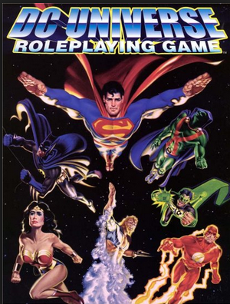
DC Universe Roleplaying Game
É um jogo de rpg baseado em uma serie de livros lançado pela
West End Games, baseada nos personagens da DC Comics.

Slide 5
Jogo de RPG baseado em DC Universe Roleplaying Game
O jogo terá 5 fases
Em cada fase pode se montar um time com 4 heróis ou 4 vilões.
Pode se revezar entre os personagens
Dependendo do lado que você escolher jogar a CPU escolherá outro lado.
Em cada fase os vilões tentarão fazer ações maléficas em determinados locais e a missão do herói é combater isso.
Os combates renderão pontos e bônus para os personagens.
Os heróis e vilões poderão explorar um mapa onde conseguirão bônus ou serão prejudicados.

Slide 6
Personagens
Herois | Viloes
Aquaman | Amazo
Batman | Lex Luthor
Superman | Clayface
Flash | Etrigan the Demon
Green Latern | Deadshot
Wonder Woman | Eclipso

Slide 7
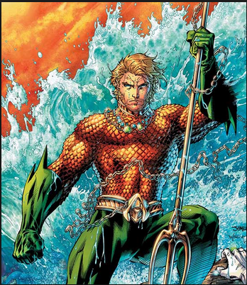
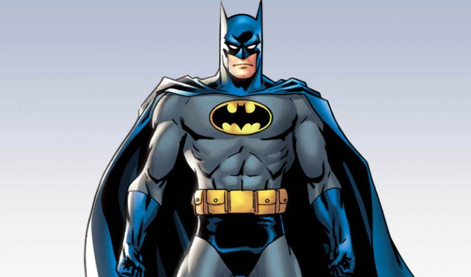

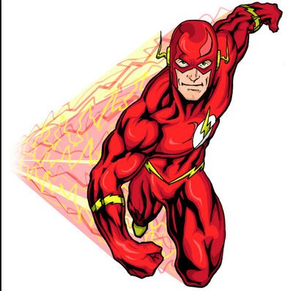
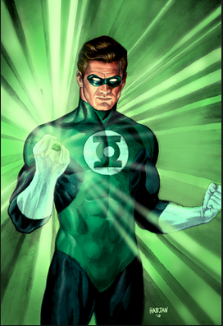
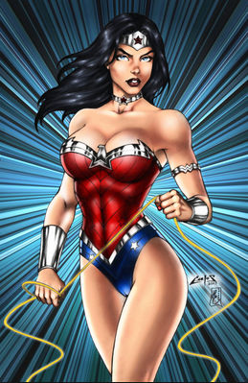
Personagens: Heróis
Aquaman Batman Superman
Flash Green Latern Wonder Woman

Slide 8
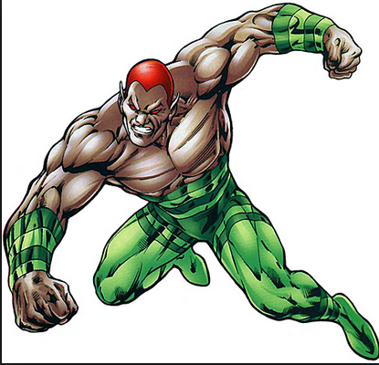
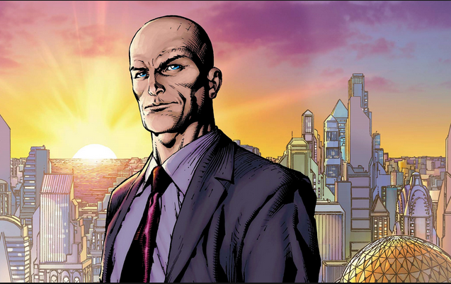
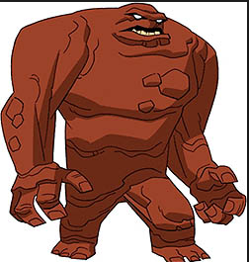
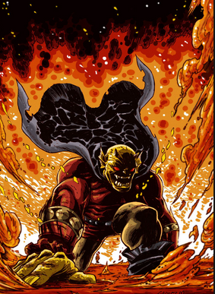
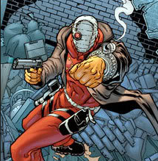
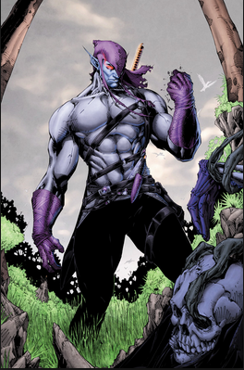
Personagens: Vilões
Amazo Lex Luthor Clayface
Etrigan the Demon Deadshot Eclipso

Slide 9
Possíveis Classes
Personagem
Heroi
Vilao
Poder
Mapa
O Nome do jogo pode ser: DC RPG Adventures

Slide 10
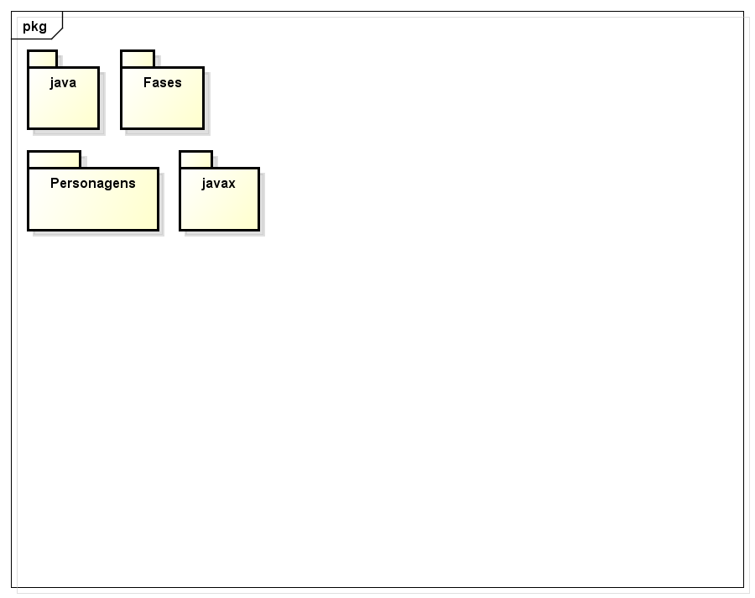
Diagrama UML

Slide 11
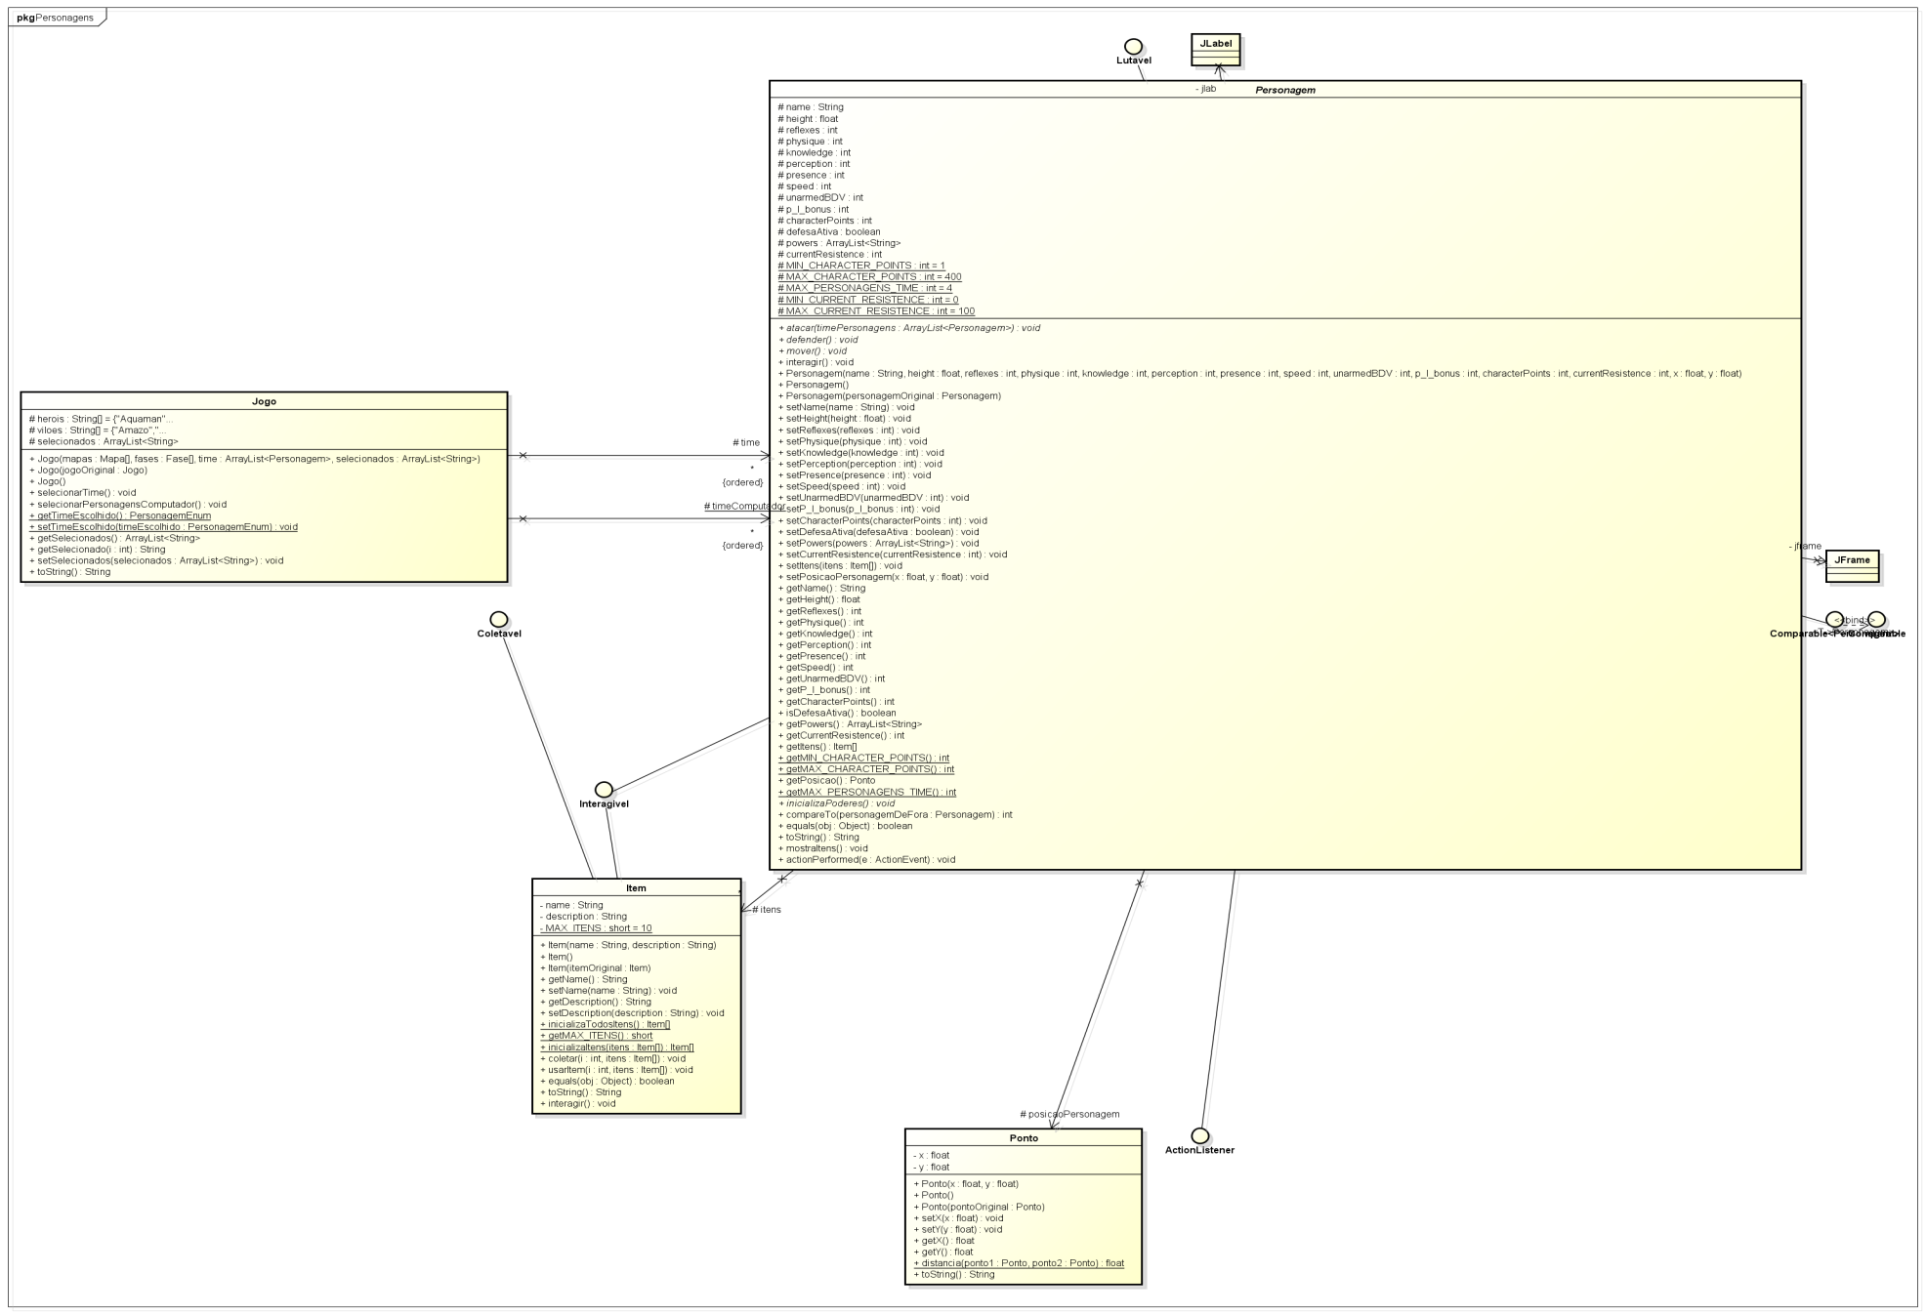
Diagrama UML

Slide 12
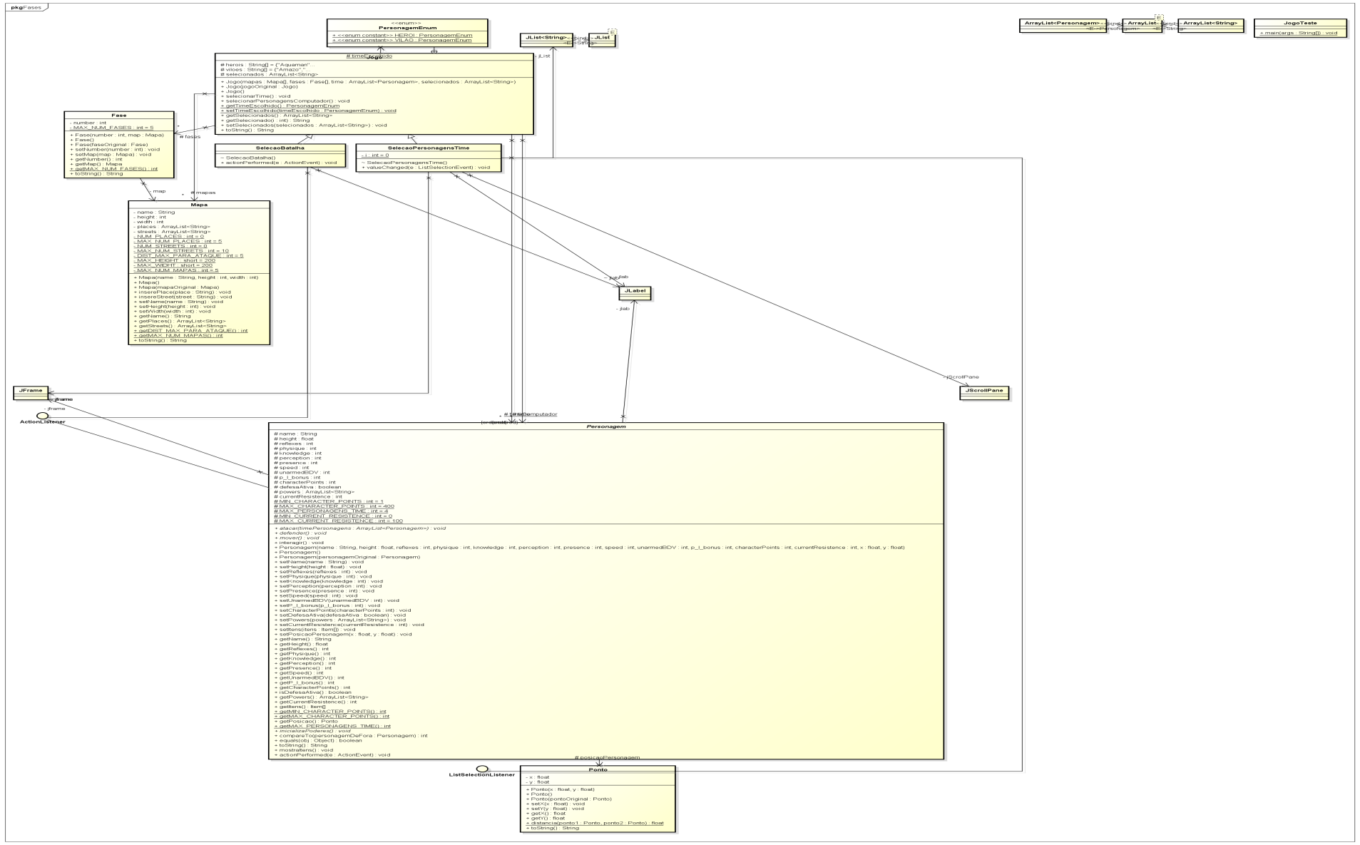
Diagrama UML

Slide 13
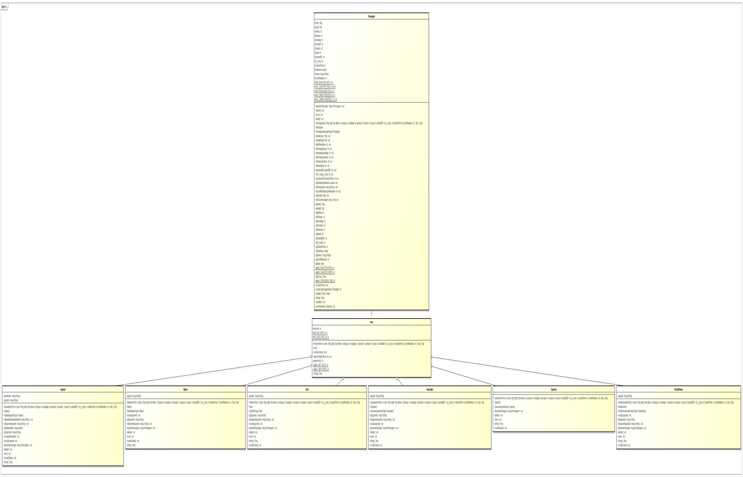
Diagrama UML

Slide 14
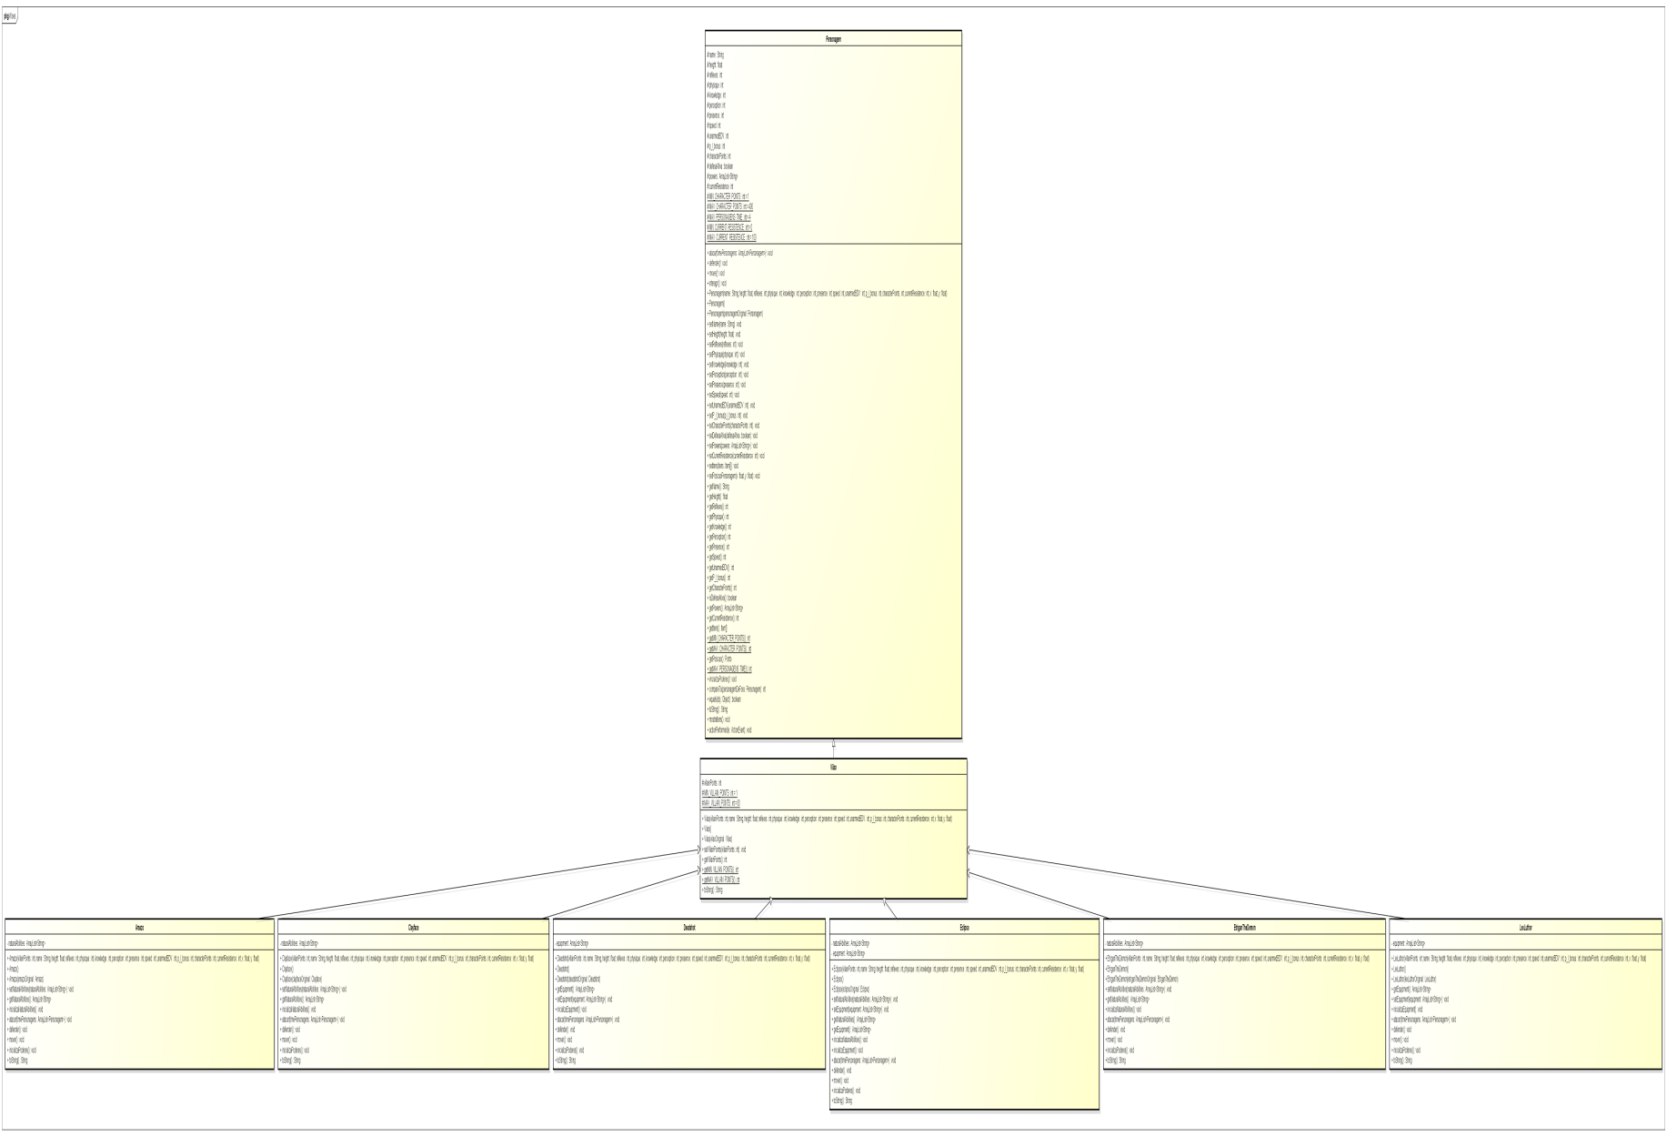
Diagrama UML

Slide 15
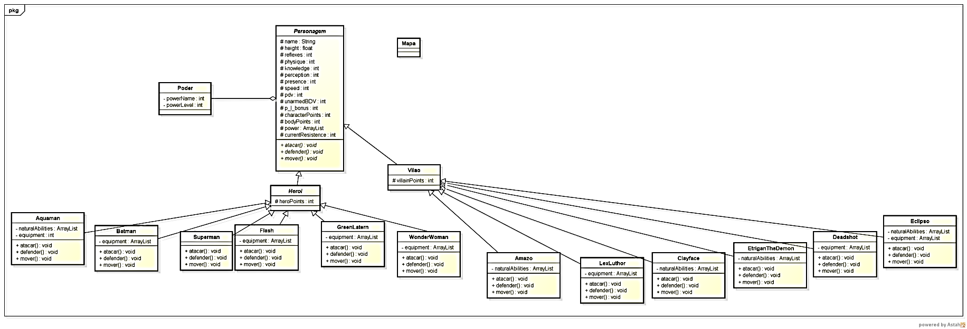
Diagrama UML

Slide 16
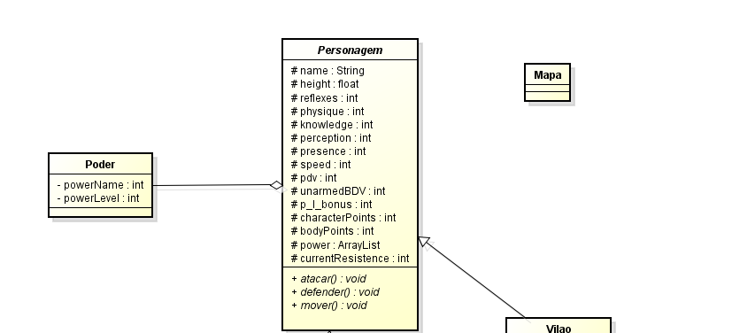
Diagrama UML

Slide 17
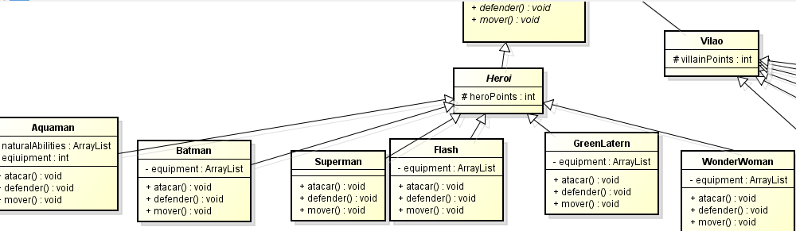
Diagrama UML

Slide 18
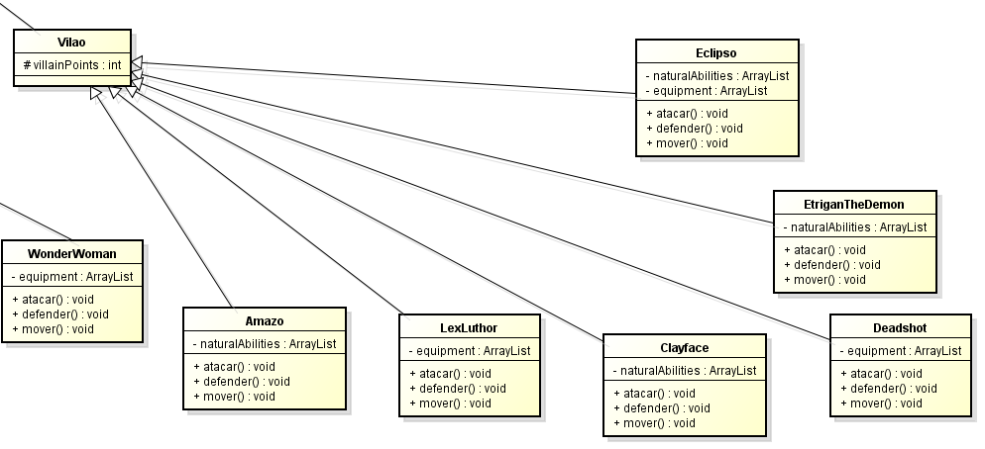
Diagrama UML

Slide 19
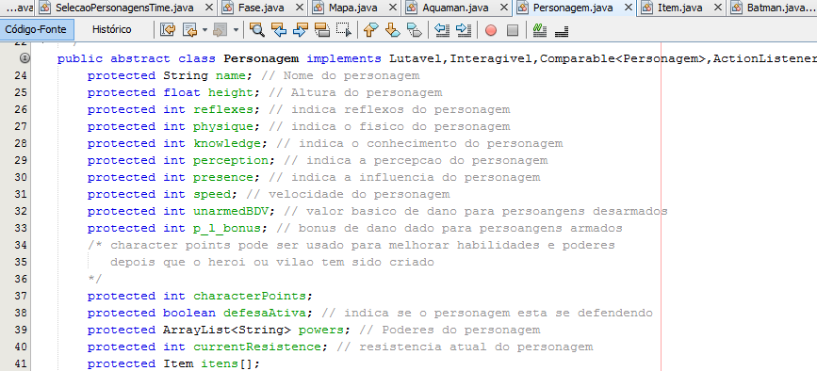
Implementações

Slide 20
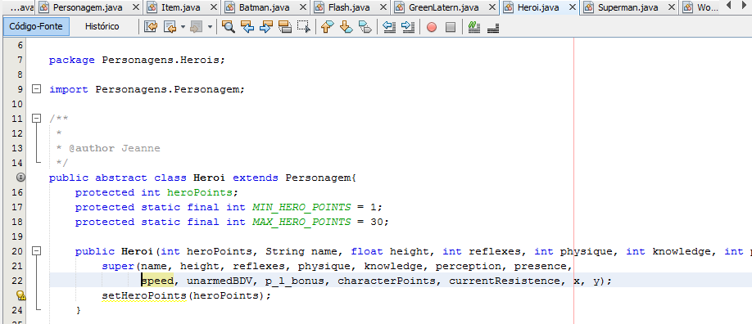
Implementações

Slide 21
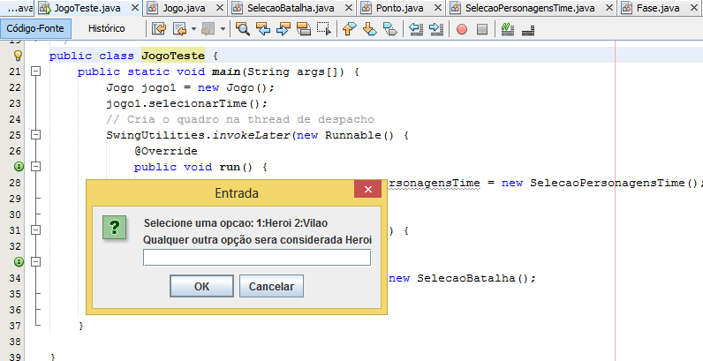
Simulação do aplicativo

Slide 22
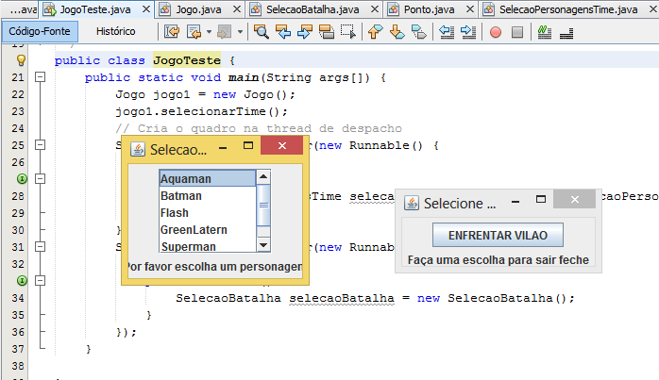
Simulação do aplicativo

